Slide 1
GAPUino UART
CHEN Xiaosen

Slide 2
Content
1. GapUino 与 Arduino Uno线路连接
2. GapUino 与 Arduino Uno编程实现

Slide 3
Gap Uino 与 Arduino Uno线路连接

Slide 4
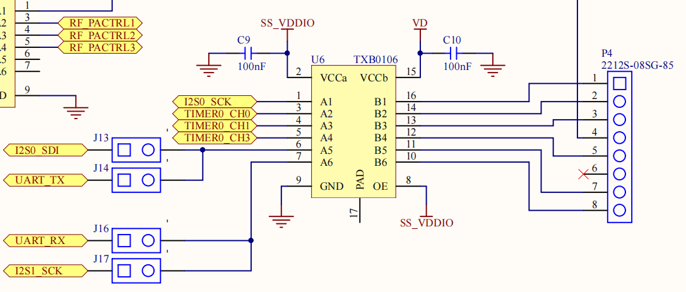
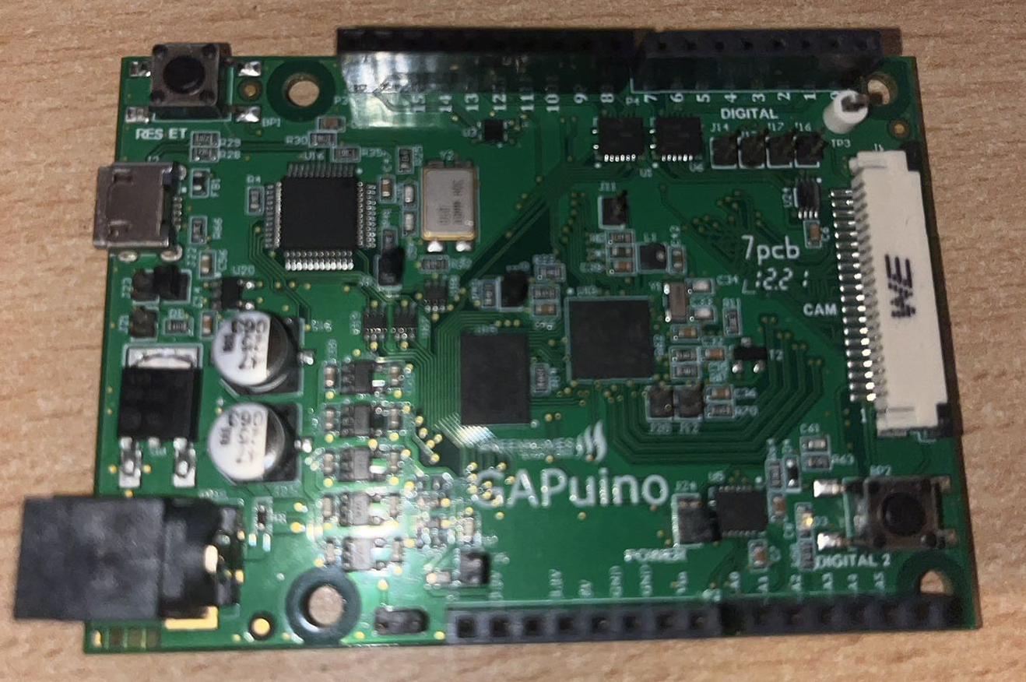
GapUino UART模式转换
默认不是UART模式
UART需要手动配置

Slide 5
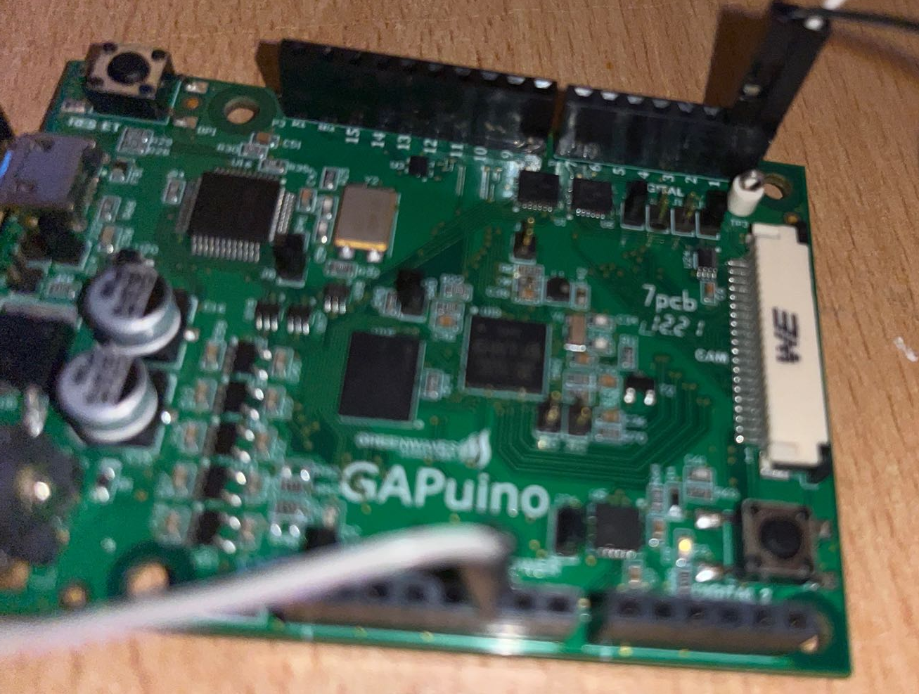
GapUino UART模式转换

Slide 6
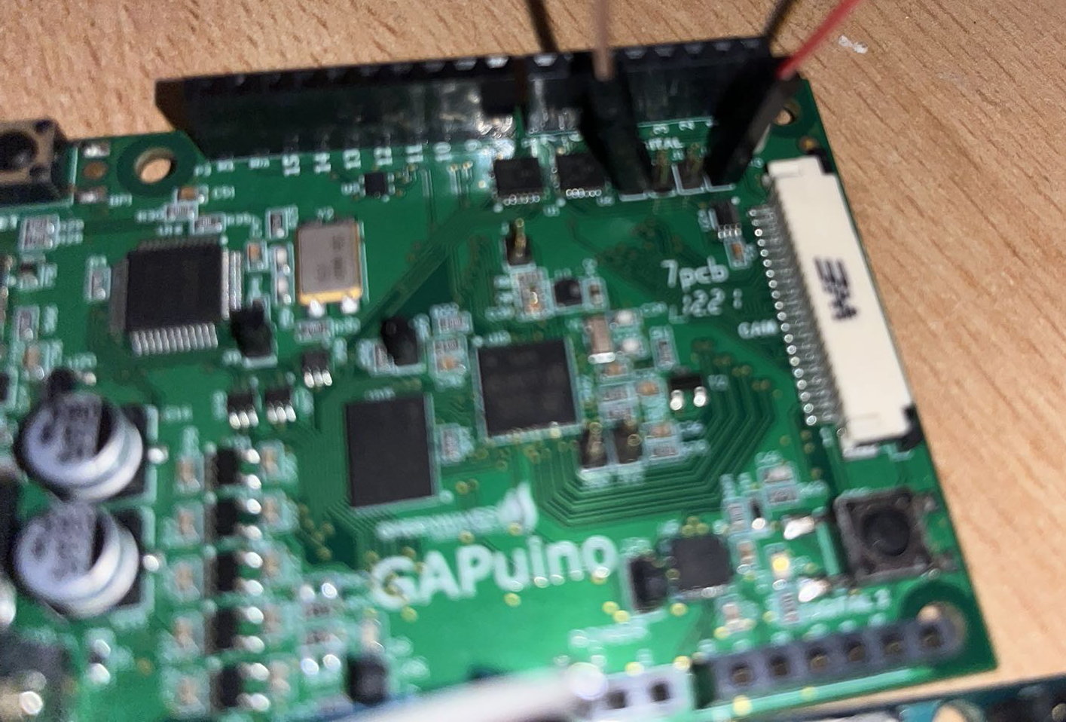
GapUino UART模式转换
GapUino引脚有错误

Slide 7
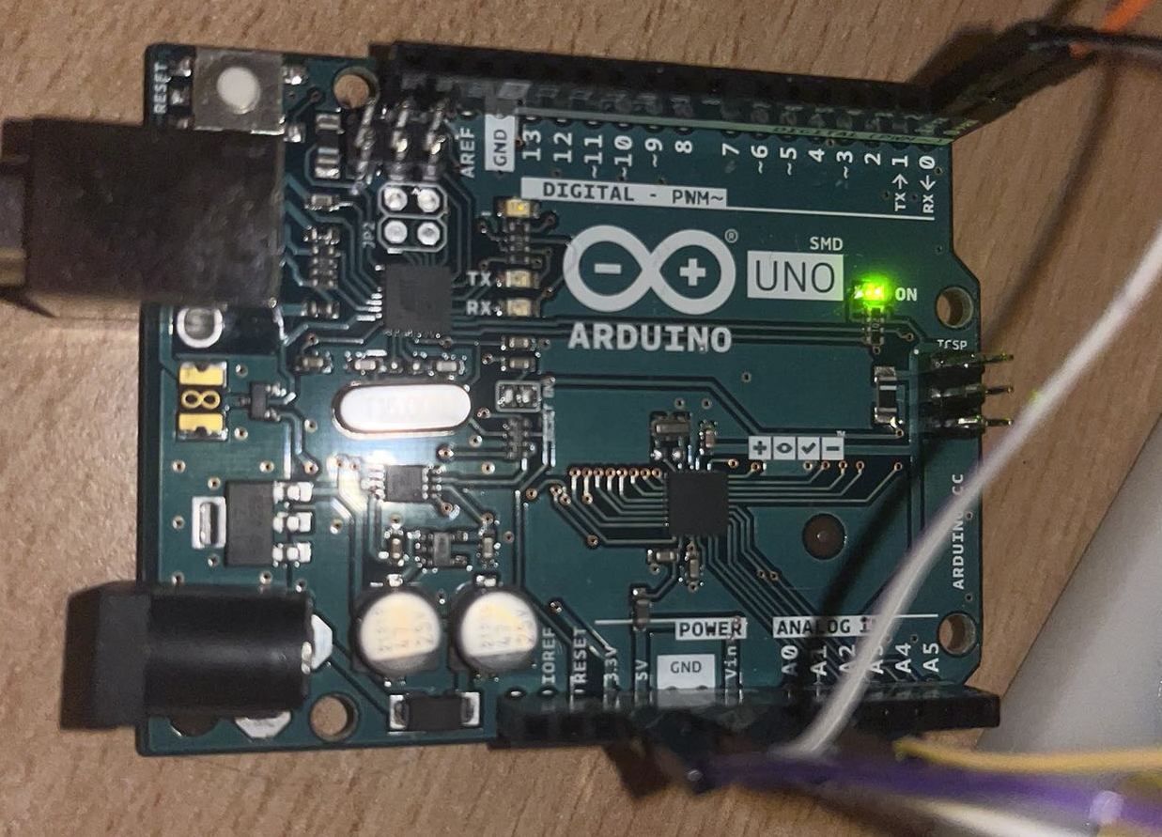
Arduino Uno接线

Slide 8
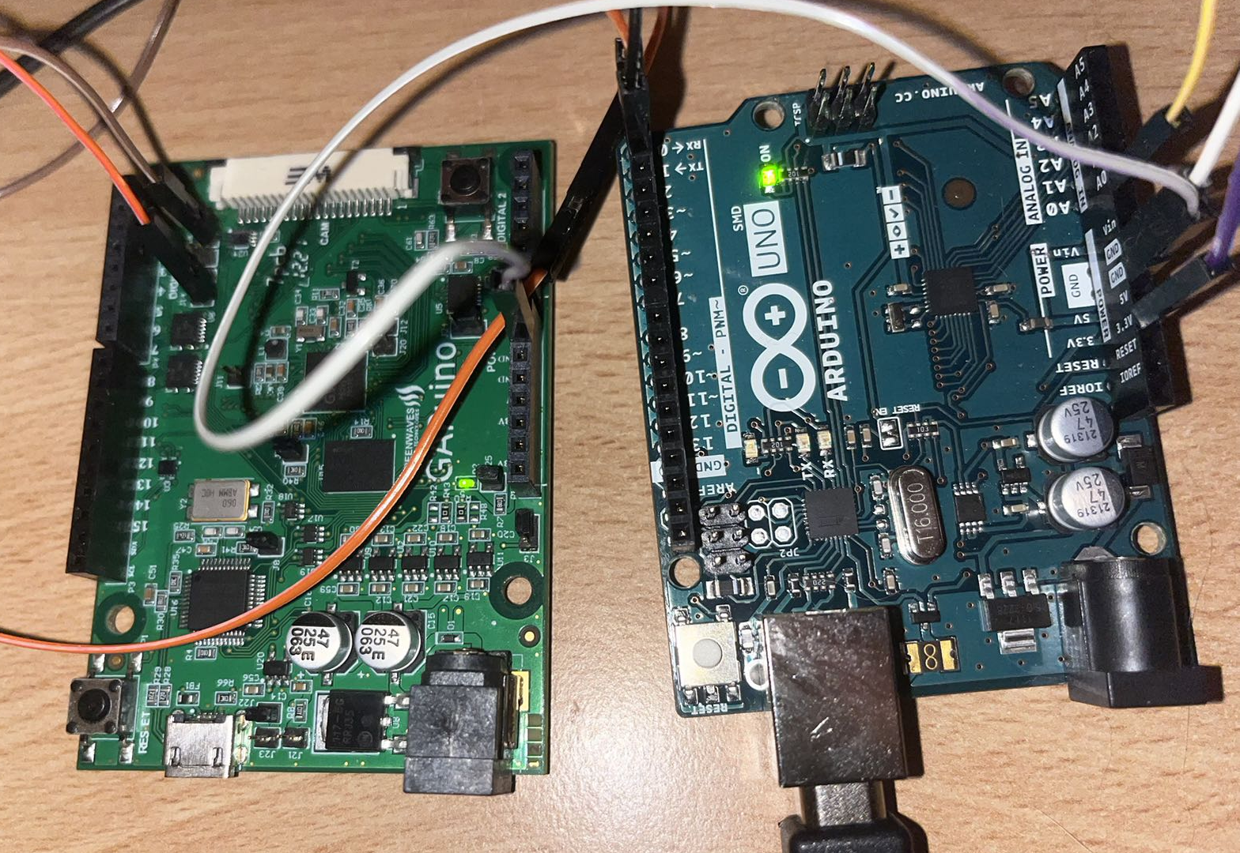
Gap Uino 与 Arduino Uno 连接
Gap Uino的RX连接Arduino Uno的TX
Gap Uino的TX连接Arduino Uno的RX
连接两个板的GND

Slide 9
Gap Uino 与 Arduino Uno编程实现

Slide 10
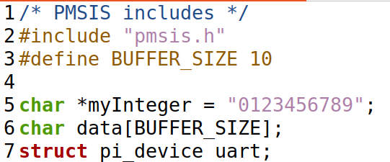
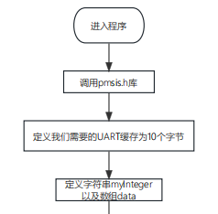
Gap Uino程序流程图

Slide 11
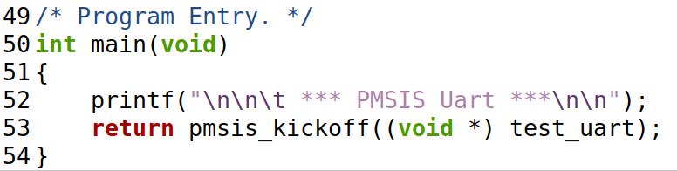
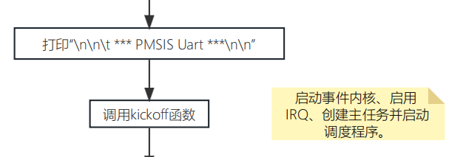
Gap Uino程序流程图

Slide 12
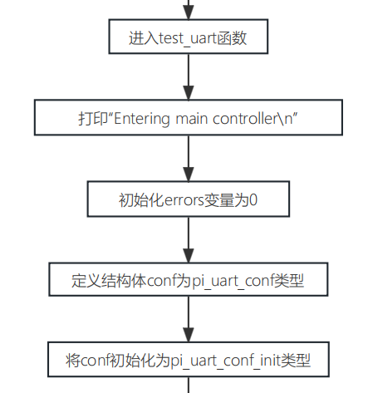
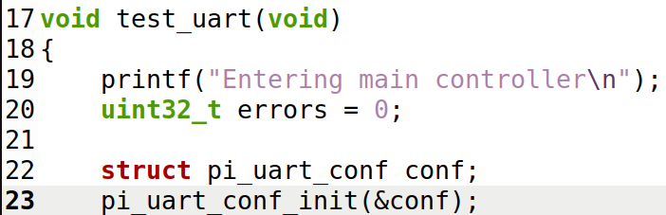
Gap Uino程序流程图

Slide 13
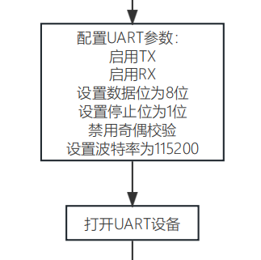
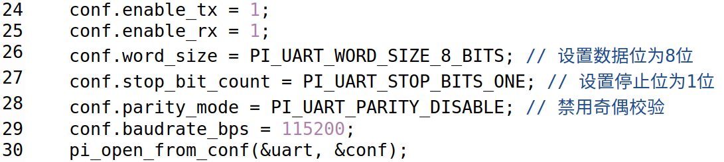
Gap Uino程序流程图

Slide 14
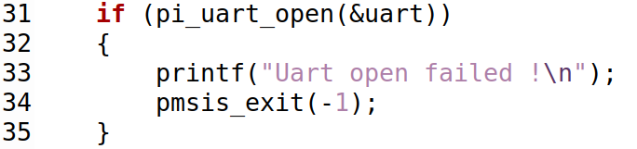
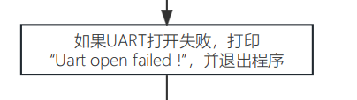
Gap Uino程序流程图

Slide 15
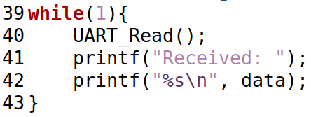
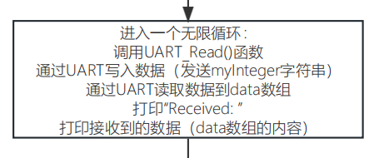
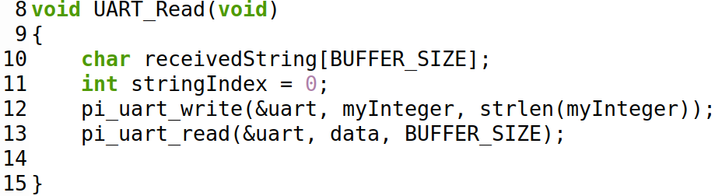
Gap Uino程序流程图

Slide 16
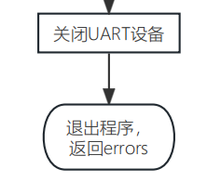
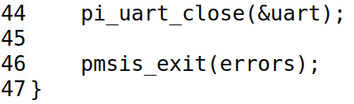
Gap Uino程序流程图

Slide 17
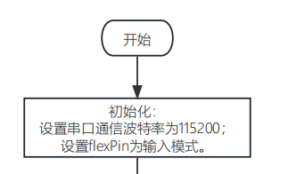
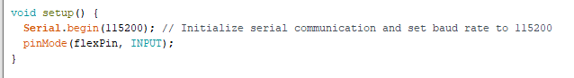
Arduino Uno程序流程图

Slide 18
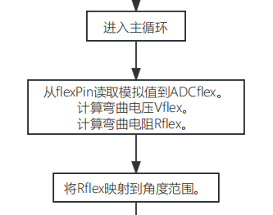
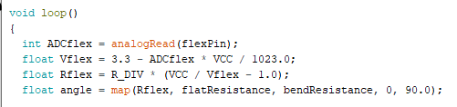
Arduino Uno程序流程图

Slide 19
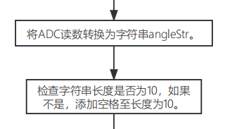
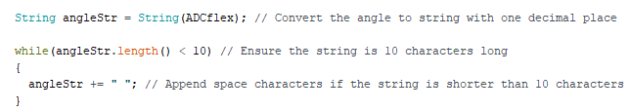
Arduino Uno程序流程图

Slide 20
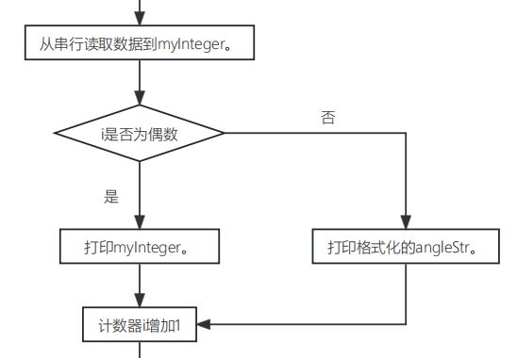
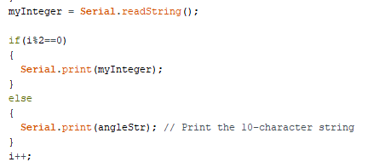
Arduino Uno程序流程图

Slide 21
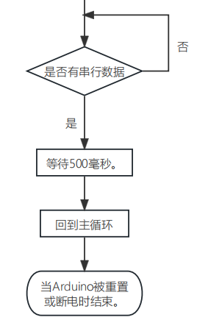
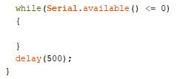
Arduino Uno程序流程图

Slide 22
谢谢！

